Slide 1
Estados de un proceso
El juego de la vida

Slide 2
he comentado antes que,
Normalmente, no sera posible resolver un problema complejo de un solo paso, sino que sera necesario realizar una serie de pasos hasta obtener el resultado final.
Por ejemplo,
para sumar una lista de 5 numeros, empezare sumando el primer numero de la lista con el segundo,
y ese sera el primer paso del proceso.
El siguiente paso sera sumar este resultado parcial con el tercer numero de la lista.
El siguiente paso sera sumar el resultado que tenemos hasta ahora con el siguiente numero de la lista.
Y continuaremos asi, paso a paso hasta obtener el resultado final.
podemos pensar que
el conjunto de datos (o contexto)
cambia de estado
cada vez que avanzamos un paso en el calculo.
5
+ 4
+ 3
+ 2
+ 1
-----
??
9
+ 3
+ 2
+ 1
-----
??
12
+ 2
+ 1
-----
??
14
+ 1
-----
??
15
-----
15
(estado 1)
(estado 2)
(estado 3)
(estado 4)
(estado 5)

Slide 3
Un proceso es algo que cambia de estado con el tiempo.
El proceso de resolucion de un problema
cambiara de estado
cada vez que realizamos una operacion sobre los datos.
Y podemos distinguir,
- un estado incial,
- un estado final,
- y un conjunto de estados intermedios.
Si pensamos en una partida de ajedrez,
el estado inicial sera,
un tablero con las fichas colocadas en la posicion de salida.
El estado final sera,
cuando se ha dado "jaque-mate".
y partiendo del estado incial,
la partida cambiara de estado
cada vez que un jugador mueva una ficha.
Estos seran estados intermedios.

Slide 4



Estado inicial
Estado final
Estados intermedios

Slide 5
y entre todos los posibles estados que puedan generarse,
Se trata de encontrar
un camino
que va desde el estado inicial
hasta el estado final.

Slide 6
Estado inicial

Slide 7
ARISTA
NODO
EDGE
NODE

Slide 11
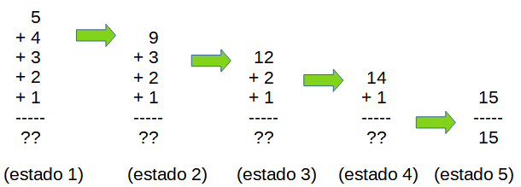
5
+ 4
+ 3
+ 2
+ 1
-----
??
9
+ 3
+ 2
+ 1
-----
??
12
+ 2
+ 1
-----
??
14
+ 1
-----
??
15
-----
15
(state 1)
(state 2)
(state 3)
(state 4)
(state 5)

Slide 12
Initial state
Final state
Intermediate states

